Slide 1
行政人員座談會 綜計組案例分享暨宣導事項
綜計組
108年6月26日

Slide 2



一、落實人力資源系統
(一)請各單位確實落實「人力資源系統」填寫
(二)人力資源系統分類
專長分類：「證照」、「學術專長」與「特殊專長」
證照(書)類別：專業證照、輻安輻防、採購、語文、其他
(輸入內容：主管機關、專業證照名稱、證照字號、有效日期…)
(三)人力資源系統精進預計108年7月上線
人事資料庫(CPA)
人事資料庫(CPA)
人事資料庫(WEBHR)
93年以前
僅含：正式人員資料
93年
建置人力資源系統
將聘僱、專支、國防役人員人事資料納入整合
101年擴充證照建置與審查功能
104年
現有系統
本所員工
輸入
本所員工
本所人力資源資料庫
審核
人事室

Slide 3

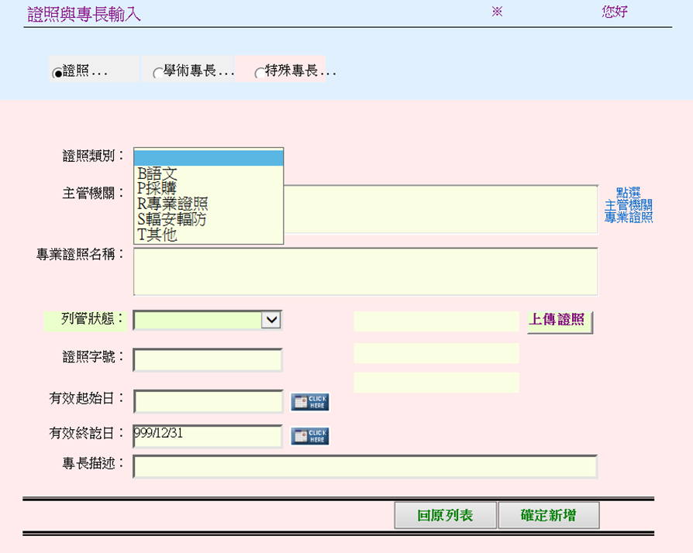
一、落實人力資源系統(續)
選擇分類
選擇證照類別
填寫證照資料
填寫專長描述
請各組加強宣導，落實人力資源系統

Slide 4
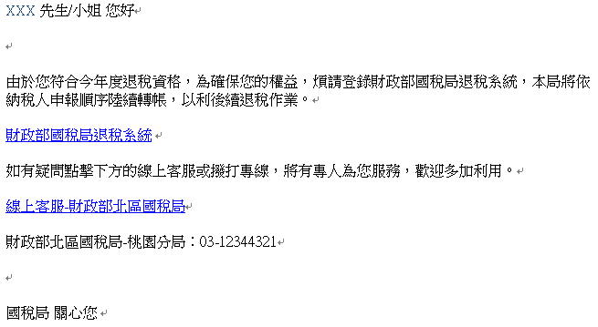
二、資安社交工程案例宣導
防範社交工程 ，加強員工對於不明網站、不明簡訊及社群網站所分享連結之警覺性及處理能力，以杜絕個資外洩之憾事發生。
社交工程判別6/14案例
Email
Email 內容
無桃區國稅局
應該是桃園分局
連結至所內
http://social.iner.gov.tw/massmailer/click.php?jobid=d467d9c523a7f154e45af6db48882f3aa30bb1f0&rcpt=XXX@iner.gov.tw&link=http%3A%2F%2Fwebin.iner.gov.tw%2F
無此電話

Slide 5
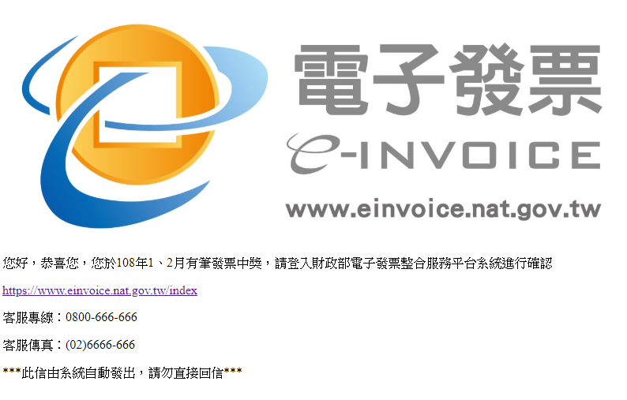
二、資安社交工程案例宣導(續)
原能會108年度第1次社交工程演練
經由Email防火牆防護社交工程演練結果
本所受測人數共計1,430人
開啟郵件比例2.24%(6人)
開啟附件比例0.49%(1人)
點閱連結比例0.35%(2人)
本所108年度第1次社交工程演練
社交工程演練結果(無Email防火牆防護)
本所受測人數共計1,086人
開啟郵件比例24.86%(270人)
開啟信中連結比例10.87%(118人)
開信後點連結比率44%(點閱數/開信數)
演練結果：本所108年度第1次社交工程演練開啟及點閱率偏高。
請各組加強宣導，注意資通安全。

Slide 6
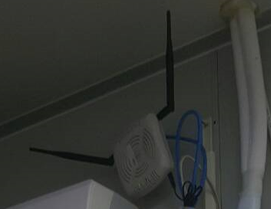
三、各館舍WIFI系統
請各組協助：
(一)如各館有因館舍、房間施工，需要將WIFI機器暫時下線
請務必將WIFI機器交給組辦或館舍負責人保管，以免遺失
(二)先前綜計組協助各館建置WIFI，WIFI機器財產皆掛綜計組
今年度將移轉WIFI財產回各組（或各館舍）自行保管

Slide 7
四、申請輻安及輻防證照公文流程注意事項
(一)緣由:
綜計組為統計及建立本所員工取得輻安及輻防證照相關資料，原定本所員工在申請新領或換發輻安及輻防證照時，公文均需會綜計組。
因本所網站已建有「核研所人力資源系統」可供同仁輸入，以及查詢統計，爾後申請新領或換發輻安及輻防證照時，已無再執行必要。
(二)宣導事項:
申請新領或換發輻安及輻防證照之公文均不需再會綜計組。

Slide 8
五、法務或商務文件之會簽單位
(一)若廠商請本所開立技轉技服案之「實績」，或「履約中」之相關證明文件，原則上請加會「綜計組」及「法規室」。
(二)如果業務尚有涉及其他單位，再視情形加會該單位。

Slide 9
五、法務或商務文件會簽單位(續)
「會簽所內單位一覽表」請參閱:
類型 代號 | 案件 類型 | 會簽單位 文件項目 | 綜 計 組 | 主 計 室 | 法 規 室 | 其 他 | 定義 | 範例
E | 法務或商務文件 | 廠商「實績」或「履約中」之相關證明文件 | v |  | v | (視業務涉及單位進行加會) | 廠商請本所開立技轉技服案之「實績」，或「履約中」之相關證明文件。 除應加會左列單位，尚應視業務涉及單位，進行加會。 | 附件一 附件二

Slide 10
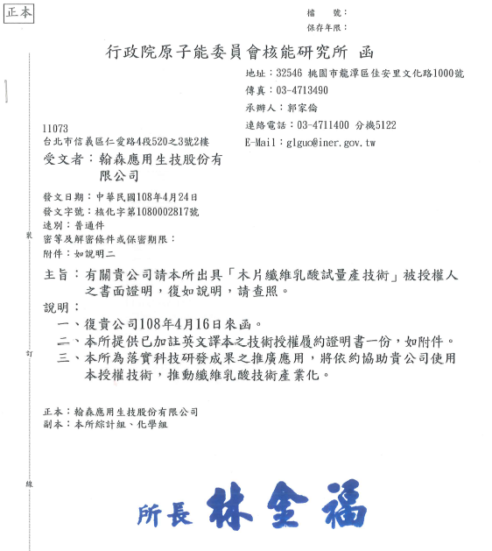
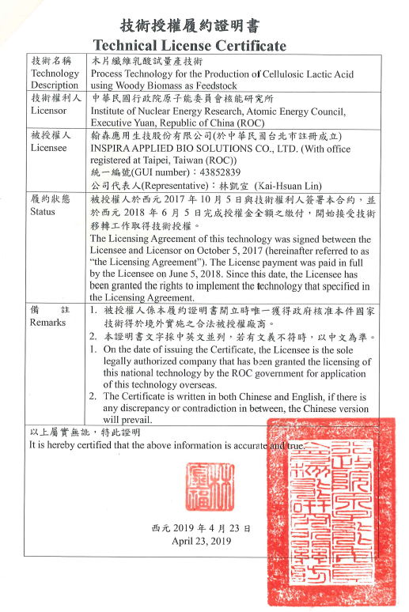
五、法務或商務文件會簽單位(續) 附件一 附件二

Slide 11
謝謝聆聽 !
11

